Slide 1
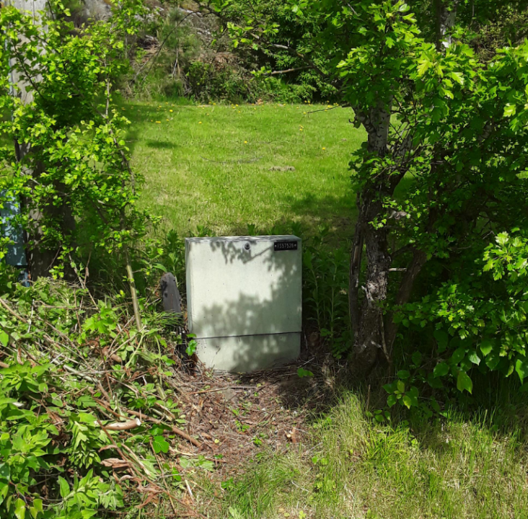
Læringsark
21.09.2020 RUH 101048 Strømgjennomgang ved arbeid på sikringslist i fordeligsskap
Hva | Ved utskifting av fordelingsskap ble jobben forsinket og montør valgte å koble inn list uten at nødvendige deksler var satt på plass. Når montøren skal legge inn sikringslist sklir hånden og kommer i kontakt med spenningsførende del. Montøren får strømgjennomgang fra hånd til hånd og blir undersøkt på legevakt. På jobb dagen etter.
Årsak(er) | Montøren unnlot å montere deksel som beskytter mot spenningsførende deler. Montøren brukte ikke isolerende hansker. En av montørene som startet jobben ble dårlig og ble erstattet, dette førte til forsinkelse og kunder begynte å ringe Driftssentralen. Montørene ble stresset av dette og valgte å få koblet inn igjen strømmen så fort som mulig.
Konsekvens | Montør fikk strømgjennomgang fra hånd til hånd. Holdt i skapet med en hånd og kom i kontakt med spenningsførende del med den andre. Ble kjørt til legevakt for undersøkelse og var tilbake på jobb dagen etter.
Potensiale | Mere alvorlig strømgjennomgang med omfattende personskade Montøren kunne blitt hengende fast.
Læringspunkter / forbedringsforslag
Unngå å la seg stresse hvis det oppstår forsinkelser eller andre problemer ved utførelse av arbeidsoppdrag som innebærer utkobling av kunder. Fokusere på arbeidsoppgavene og unngå å fjerne barrierer som vernetøy utstyr eller fysisk beskyttelse. SJA for denne type oppdrag er oppdatert hos entreprenøren og hendelsen er gjennomgått med daglig leder.

